Slide 1
Medios de Subsistencia
Plataforma Internacional de Recuperación
Traducido al español por Teresa Parrao
teresaparrao@gmail.com

Slide 2
Habilitando PROTECCION de LA subsistencia

Slide 3
Problema 1 : Protegiendo y reemplazando los bienes productivos
    Reestableciendo los bienes para generar ingresos
    Sin un ingreso, individuos y familias están obligados a depender de amigos, familiares y de la asistencia disponible para cubrir sus necesidades básicas de alimento y refugio.
    Prevenir el agotamiento de los bienes
    Considerando que los activos pueden no estar inmediatamente disponibles, la continua provisión de medios de sustento puede ser necesaria para evitar el agotamiento de los bienes.
    Para dirigir las necesidades de bienes de las poblaciones afectadas, los encargados en recuperación han desarrollado y aplicado un rango de diferentes enfoques, que incluyen: subsidios de dinero, asistencia no monetaria y empleos temporales.

Slide 4
Caso 2: Subsidios para medios de sustento en aldeas de China
Este programa comenzó el 6 de Marzo de 2009, involucrando a más de 30 pobladores en la aldea Mingyue, en Anxian de Sichuan. Desafío: reconstruir sus casas era costoso, la mayoría ya no tenía dinero y tenía dificultades para reanudar las actividades agrícolas.
Después de que la comunidad (apoyada por la Academia de Ciencias Sociales de Sichuan (SASS)), lleva a cabo la evaluación de las necesidades y los talleres de planificación participativa, provee financiamiento inicial a las aldeas piloto para llevar a cabo los planes elaborados por los lugareños, y promueve la búsqueda de fondos de ayuda de otras fuentes, para así completar el resto de las actividades necesarias identificadas en los talleres.
Se pidió a las mujeres, la mayoría en las aldeas, desarrollar planes hechos a la medida de sus necesidades (la mayoría de los hombres han dejado las aldeas en Sichuan para trabajar en zonas costeras orientales y del sur de China). Los aldeanos decidieron que la organización de las mujeres de la aldea, también debía liderar este esfuerzo.
Lecciones
Ubicando a las comunidades afectadas en el centro de la identificación de necesidades y diseñando e implementando soluciones potenciales, la iniciativa se beneficia del íntimo conocimiento de los bienes disponibles, de las oportunidades locales de comercio y de las estrategias de medios de sustento viables.
Estableciendo relaciones laborales con expertos locales, las mujeres pueden tener acceso a soporte técnico aún cuando el proyecto haya terminado.
La iniciativa ilustra una perspectiva de género como estrategia de recuperación, que reconoce la crucial contribución económica de las mujeres a los ingresos familiares y promueve y fortalece su capacidad de liderazgo para dirigir sus prioridades de recuperación.

Slide 5
Caso 3: Subsidios de dinero a la comunidad, Orissa
En Octubre del 2000, VHAI-Aparajita proporcionó un subsidio de dinero a la comunidad para re-habilitar el vecindario.
Con el subsidio, ellos pudieron construir solo 25 embarcaciones de reemplazo, por lo que decidieron compartir cada bote entre 5 familias.
Los aldeanos crearon un comité que fue responsable de la selección de los beneficiarios y de la gestión de la construcción de los botes. El comité también decidió proporcionar espacio y mano de obra para la construcción de un galpón necesario para la producción de los barcos. Se trajeron carpinteros locales para el diseño y la calidad requerida por los pescadores. VHAI-Aparajita también organizó la visita a la aldea de proveedores de redes, de este modo los pescadores pudieron seleccionar el tipo y calidad de redes y los equipos que correspondían a sus necesidades específicas.
El comité gestionó la producción de barcos y el pago semanal a los carpinteros.
Lecciones
Proporcionando la suma de dinero al grupo como un todo, cada miembro fue capaz de negociar la forma de que todas las familias tuvieran acceso a los botes de pesca.
Construyendo la capacidad de definir y gestionar las iniciativas de recuperación, sobre la ya existente capacidad organizacional de la comunidad, el financiamiento no solo ha sido usado para cubrir las necesidades de sustento de los pescadores, si no que ha sido re-invertido en proyectos futuros de la recuperación de la comunidad.
Utilizando recursos locales para la construcción de los botes, el proyecto ha beneficiado al mercado local e indirectamente ha aportado en el sustento de otros miembros dentro de la comunidad.

Slide 6
Marco de trabajo en Subsidios de Dinero a la Comunidad, Orissa
VHAI-Aparajita
Proporciona subsidios de dinero a la comunidad
Genera redes trabajo con proveedores locales
Proveedores Locales
Cuerpo central de recuperación
Carpinteros Locales
Comité de Aldeanos
Proporciona redes y equipos
Diseñan y aseguran la calidad de los botes
Seleccionan beneficiarios
Gestionan la actividad de los botes
Proporcionan espacio y mano de obra para la construcción de las embarcaciones
Contactan a carpinteros locales
Gestionan el pago semanal
Gestionan la producción de botes

Slide 7
Vinculando programas basados en dinero con instituciones financieras
El uso de cuentas de ahorro personales para entregar los subsidios en efectivo, puede ser muy positivo.
Proporciona a los beneficiarios, mediante el contacto directo con el sector bancario, la oportunidad de desarrollar una mayor comprensión de la gestión de sus propias finanzas, y una herramienta transparente para iniciar simple planes de ahorro y hacer planes financieros para su futuro.
Como el acceso a estos servicios financieros básicos a estado, con frecuencia, fuera del alcance de personas damnificadas en muchos países en desarrollo, la inclusion de simples sesiones de capacitación para destacar los beneficios de ahorrar y crear conciencia de otros servicios financieros tales como el microcrédito y microseguros, pueden mejorar aún más el impacto de esta modalidad de pago.

Slide 8
Vinculando programas basados en dinero con instituciones financieras
En Kenya, como parte del Programa de Red de Seguridad de la Hambruna (HSNP), se entrega dinero en efectivo usando un sistema de tarjeta inteligente. Los destinatarios tienen sus huellas digitales escaneadas y reciben una tarjeta inteligente que tienen que llevar a un comerciante local o a un agente para recibir su dinero. El comerciante local o el agente usa un Punto de Venta Electrónico, para verificar la identidad de los receptores. Las personas también pueden recibir el dinero en una sucursal del Banco de Equidad. En suburbios de Kenya, en respuesta al incremento de los precios de la comida y la violencia posterior a las elecciones, Concern y Oxfam en conjunto con el gobierno de Kenya, usa teléfonos móviles para transferir dinero. Los receptores son proveídos con una tarjeta SIM ( y a veces teléfonos móviles, si ellos no tienen), y pueden retirar el dinero en efectivo en cualquier agencia M-PESA/Safaricom.
En Malawi, en 2006/2007, Concern implementó un sistema de pago en efectivo identificado biométricamente, el cuál involucra:
Personal de Concern (el que prepara una base de datos de receptores y números de tarjetas);
Banco OIBM (el cuál entrega una autorización para transferir dinero desde Concern al operador de la tarjeta inteligente); y
Malswitch, el operador de la tarjeta inteligente (el cuál carga el dinero en la tarjeta inteligente).
Bancos Móviles, (en este caso vehículos del banco OIBM, el cual tenía Puntos de Venta electrónicos) fueron despachado para distribución donde los receptores lograron recibir su dinero en efectivo.
Source: http://www.savethechildren.org.uk/en/docs/Delivering_Money_low_res.pdf

Slide 9
Concerns en Malawi: Rol y Procesos
Autoriza la transferencia de fondos desde las cuentas bancarias de Concern a las cuentas de los receptores
OIBM (Banco Local)
Distribuye dinero en efectivo a los receptores desde sucursales móviles, usando vehiculos que tienen Puntos de Venta electrónicos y dinero en efectivo.
OIBM
(Banco Local)
Procesa el cargo de los fondos en las tarjetas inteligentes
Identificación y registro de los destinatarios del subsidio
Entrega las base de datos al banco
Malswitch (Operador Tarjeta Inteligente)
Procesa la tecnología biométrica, autorizando la identidad de los receptores desde las huellas digitales en los Puntos de Venta
Concern Agencia de Ayuda
Fuente: http://www.savethechildren.org.uk/en/docs/Delivering_Money_low_res.pdf

Slide 10
Caso 6: Vale Flexible Malawi
En Malawi en 1999, un vale flexible fue proporcionado a algunas familias como una alternativa para la provisión de “paquetes iniciales” de semillas y fertilizantes.
Estos vales podían ser cambiados por semillas, fertilizantes, herramientas agrícolas y en algunos casos dinero en efectivo, en tiendas de descuentos seleccionadas.
Aunque la mayoría de los receptores usaron el dinero en efectivo para comprar productos de necesidades básicas del hogar, el dinero ahorrado les permitió trabajar en sus campos en lugar de tener que realizar labores casuales durante la temporada de plantación.
Se vió por tanto, como una forma más efectiva de aumentar la producción que la compra de semillas o fertilizantes.
Lecciones
Los vales flexibles les dan a las familias mas libertad en la selección de bienes e incrementa las opciones de sustento y recuperación. Esto también provee un medio que es altamente adaptable al clima y a la temporada de siembra.
En algunas situaciones, el vale flexible puede ser una alternativa a la provisión de dinero en efectivo ya que ofrece cierto grado de control en la dirección de recuperación de medios de subsistencia.
La utilización de comercio local provee mejor acceso a semillas y ferilizantes a un nivel local, incluso cuando el programa ha terminado.
La utilización del comercio local beneficia el mercado local y asiste directamente los medios de subsistencia dentro de la comunidad.

Slide 11

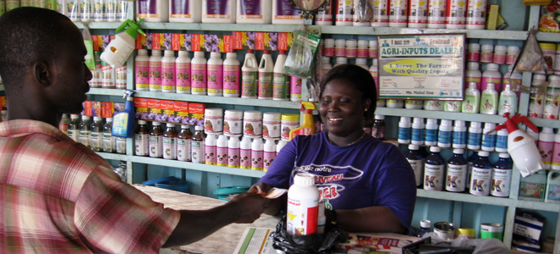

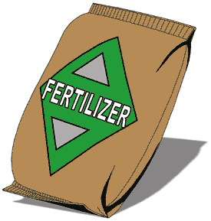
Vale Flexible Malawi
Entrega de Vales Agrícolas
Los vales pueden ser cambiados por semillas, fertilizantes y herramientas de trabajo
Utiliza tiendas locales para la entrega
La utilización de locales minoristas de distribución en lugar de distribución de pre-envasados, aumenta la disponibilidad de insumos deseados.
Impacto en la subsistencia
Las familias tuvieron más libertad en la selección de bienes, incrementando las opciones de recuperación de medios de subsistencia
Mejor acceso a semillas y fertilizantes a un nivel local.
La utilización del comercio local benefició el mercado local y asistió directamente los medios de subsistencia dentro de la comunidad.
Semillas
Herramientas Agrícolas
http://crs.org/kenya/finding-peace-post-conflict/

Slide 12
Potenciales desafíos del uso de dinero en efectivo para los medios de subsistencia
El dinero en efectivo es difícil de monitorear. Este ha sido un impedimento para muchos proveedores de medios de subsistencia, quiénes son igualmente responsables ante los donantes. Sin embargo, los estudios sugieren que con una cuidadosa selección de los beneficiarios y un fuerte plan de monitoreo y evaluación, las donaciones en efectivo se puede vincular directamente a la recuperación de bienes.
Objetivos efectivos y registro de los beneficiarios puede ser difícil debido a que todos quieren dinero en efectivo. Los profesionales han intentado abordar esta cuestión en diversas formas. Una aproximación efectiva es trabajar a través de Organizaciones no Gubernamentales (ONG) locales y grupos de la sociedad civil quienes están familiarizados con la población prevista.
Mujeres y niños se benefician menos, cuando el dinero en efectivo es distribuido a los hombres. Reconociendo éste desafío, muchos programas de subsidios de dinero en efectivo ahora insisten en la distribución de dinero en efectivo directamente al beneficiario.

Slide 13
Caso 4: Fondos de medios de subsistencia y Ayuda (LRF)
El personal de LRF inicia el proceso visitando comunidades afectadas y haciendo conciencia de los fondos disponibles y de los criterios requeridos para ser elegido y se focalizan en la asistencia de la población más vulnerable.
Los destinatarios de LRF deben proveer información acerca de lo medios de subsistencia previos y posteriores al desastre y dar prueba de que ellos no han recibido otro tipo de asistencia.
AIDMI compra los bienes y se los entrega al destinatario. Una serie de visitas de monitoreo y una evaluación de segundas necesidades son llevadas a cabo para verificar si es necesaria más asistencia.
Aunque el personal trabaja intensamente en trabajos que consumen tiempo, ha sido altamente exitoso, ayudando a más de 10.000 mujeres con bajos ingresos, minorías sociales y a trabajadores informales del sector.
Lecciones
Esta forma de soporte material asegura que la asistencia esta siendo usada como fue planificada, mientras sigue dejando el poder de decisión en manos de los beneficiarios.
En un medioambiente económico dinámico seguido a un desastre, el continuo monitoreo y la oportunidad de asistencia adicional le da a los beneficiarios la flexibilidad de hacer cambios en sus estrategias de subsistencia si la demanda en el mercado se debilita.
Debido que esta aproximación es intensiva para el personal, podría ser menos viable a gran escala.

Slide 14
Caso 5: Provisión no coordinada de botes de pesca
La asistencia para remplazar los botes dañados ha venido de muchos donantes y el número de botes ya es cercano al nivel previo al tsunami.
El reemplazo no coordinado de botes de pesca en algunas localidades se ha traducido en un gran número de botes más pequeños que antes del tsunami, llevando potencialmente a un exceso de pesca.
Los datos también muestran que muchas ONG están planeando continuar, ofreciendo barcos que en algunos lugares podrían dar lugar a una duplicación del esfuerzo pesquero previo al tsunami.
Como resultado, los esfuerzos están en marcha para promover una reducción en la distribución de embarcaciones pequeñas. Algunas ONG han dado respuesta, Sewa Lanka, una ONG, canceló una orden de 2000 canoas tradicionales → Reintegro de asistencia material
Lecciones
La asistencia no monetaria falló en considerar adecuadamente el contexto y las necesidades específicas de los pescadores de las áreas afectadas.
Sin involucrar activamente a los pescadores en la determinación del diseño de los requerimientos, la asistencia proveída falla en reconocer los efectos complejos sobre el ecosistema marino y sobre la economía local.
Es extremamente importante realizar un proceso de consultas al nivel de la aldea y de las comunidades para identificar las necesidades reales y la mejor manera de cubrir esas necesidades, incluyendo el tipo de material, ej: adquisiciones importadas o locales.

Slide 15
Sub problema 2: Creando un ingreso temporal-ganando oportunidades
    Comprometiendo a las personas en ingresos temporales-generando oportunidades puede servir a múltiples objetivos de recuperación. Además de proveer un salario regular para cubrir las necesidades básicas del hogar y reconstruir activos productivos, el empleo temporal puede ayudar a aliviar el efecto psico-social de dependencia a largo plazo en la ayuda externa
Opciones
Iniciativas de Dinero por Trabajo
    La iniciativa Dinero por trabajo (CFW), paga dinero en efectivo a las personas por llevar a cabo trabajos de reconstrucción y ayuda, publico o comunitario. Los proyectos CFW son intervenciones de corto plazo, intensivos, diseñadas para reparar o reconstruir un bien colectivo (ej: construcción de sistemas de drenaje, limpieza de áreas agrícolas, plantación de árboles, vías de acceso rurales), mientras que simultáneamente se inyecta dinero dentro del mercado local.
    Esquemas de empleos de obras públicas
    Los esquemas de empleos de obras públicas son usados para comprometer a las comunidades en obras públicas a gran escala como la reconstrucción de calles, escuelas y oficinas públicas. Este esquema de empleos de obras públicas es diseñado por el gobierno.
    Juntando trabajadores con trabajos
El proceso de reconstrucción, particularmente después de un desastre a gran escala, puede crear abundancia de oportunidades de empleo. Sin embargo, los gobiernos, el sector privado y los actores internacionales luchan para encontrar personas calificadas para satisfacer la necesidad de recursos humanos. Bastante a menudo, el problema no es la ausencia de personas apropiadamente calificadas sino el desafío de identificarlos y vincularlos a las oportunidades de empleos adecuadas.

Slide 16
Esquemas recomendado de empleos de obras públicas (Donnges, 2009 (ADB)
Construcción de grandes diques y sistemas de riego (incluyendo el revestimiento de los canales) ; Construcción y mantención de puertos, vías férreas y pistas de aeropuerto, y canales de drenaje. | Desarrollo de terrazas y tierras agrícolas, limpieza de canales de riego, creación de estanques de peces; conservación de agua y suelos, protección contra inundaciones, trabajos de drenaje y formación de ríos, obras de riego.
Bajo volumen de carreteras no asfaltadas (construcción y mantención) y alto volumen de calles (mantención); | Rehabilitación y mantención de oficinas públicas, parques, áreas de juego, áreas de estacionamiento, etc.
Agua y sanitización, electrificación y telecomunicaciones (zanjas para la colocación de tuberías y cables) | Construcción y mantención de mercados, tiendas y otras infraestructuras económicas.
Infraestructura social (construcción y mantención de escuelas, clínicas) ; construcción de sistemas de sanidad ; | Construcción de calles principales y secundarias y puentes;

Slide 17
Caso 8: Programa de trabajo basado en la construcción de calles en Nias
El ILO y UNDP implementaron un proyecto de infraestructura intensiva de empleo para reconstruir casi 200 kilómetros de caminos rurales.
Este programa capacitó a más del 70% del personal de obras públicas y contratistas minoritarios con un enfoque de "empleo en obras públicas", incluyendo administración de contratos, la supervisión en el lugar y la utilización de criterios estándares para involucrar a las comunidades en obras de construcción de carreteras.
Facilitadores y supervisores de la comunidad también recibieron capacitación en supervisión de trabajos de carretera
Más de 400.000 días de trabajo han sido generados a través del proyecto de rehabilitación vial, incluyendo mujeres, las que representan el 30% de la fuerza de trabajo. Mas aún, los caminos recién habilitados fueron de calidad superior y costaron entre 10 a 50% menos que aquellos que fueron restablecidos a través de un enfoque de trabajo publico más tradicional.
Lecciones
Modificando el enfoque de la infraestructura, a uno menos basado en el equipamiento y más orientado al trabajo, se puede crear una significativa oportunidad de mediano plazo, para una gran fuerza laboral poco calificada.
Reconociendo y fortaleciendo la capacidad de contratistas calificados para implementar un enfoque de obras publicas basado en el trabajo, se puede incrementar su capacidad de ser elegidos para tomar futuros proyecto de infraestructura.
Comprometiendo a ONG locales con fuertes lazos con la comunidad, ayuda a movilizar la participación de la comunidad.

Slide 18
Caso 9: Centros de empleo en Indonesia
El Centro de Empleo utilizó el Centro de Formación Profesional del gobierno, que ya existía en cada municipio.
El Centro de Empleo busca juntar personas en búsqueda de trabajo con un gran grupo de posibles empleadores, que incluye organizaciones internacionales y compañías locales.
Desarrolló una base de datos de habitantes calificados de Aceh (Indonesia), para satisfacer las necesidades de reconstrucción que se estaban tomando lugar en distintas ciudades a través toda la provincia.
Casi 400 personas en Banda Aceh han recibido empleo temporal o fijo en las primeras semanas en las que el centro se abrió, más de 10.000 personas en búsqueda de trabajo, incluyendo alrededor de 2000 mujeres, ya se han registrado (hasta Marzo de 2005).
Lecciones
La base de datos del centro de empleo puede ser una poderosa herramienta de asociación de trabajo y análisis laboral, pero requiere suficiente capacidad técnica para mantenerla en el largo plazo y una fuerte difusión pública para asegurar su uso vinculando trabajadores con empleos.
Esto también ha proporcionado asesoramiento en la búsqueda de empleo y autoempleo, dirigiendo una rápida evaluación del mercado laboral local y refiriendo a las personas interesadas a programas de entrenamiento, servicio social y soporte a empleos relevantes.
Los centros de empleo también han hecho acuerdos para proveer entrenamiento apropiado a las personas que buscan trabajo: preparar a las personas para el próximo trabajo, así como para desarrollar sus habilidades para un trabajo futuro.

Slide 19
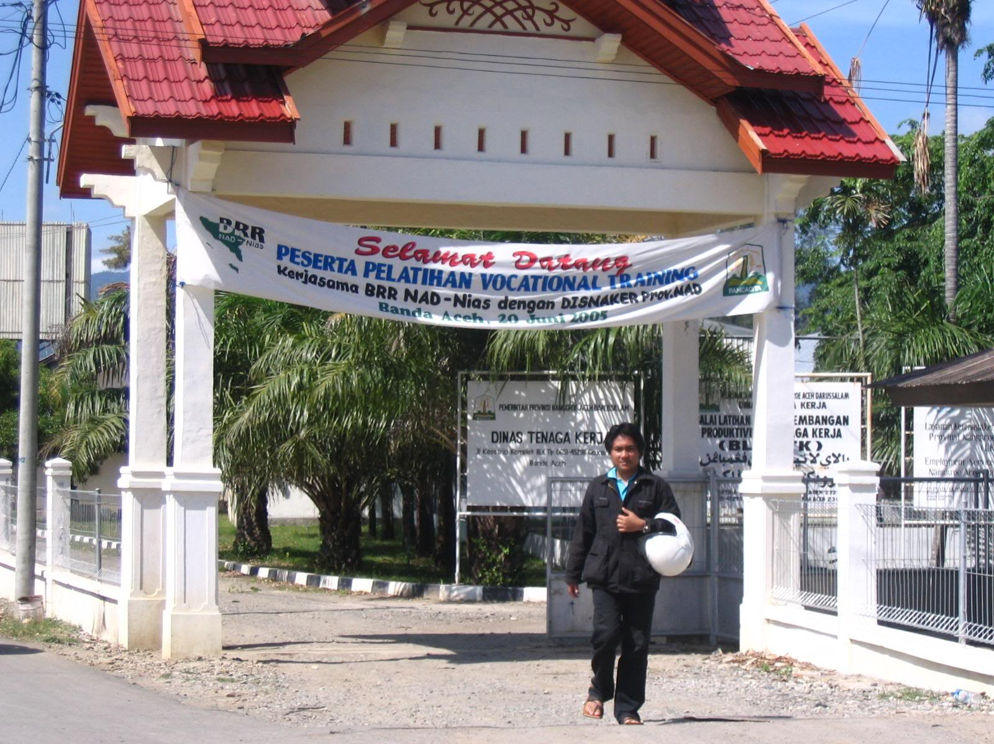
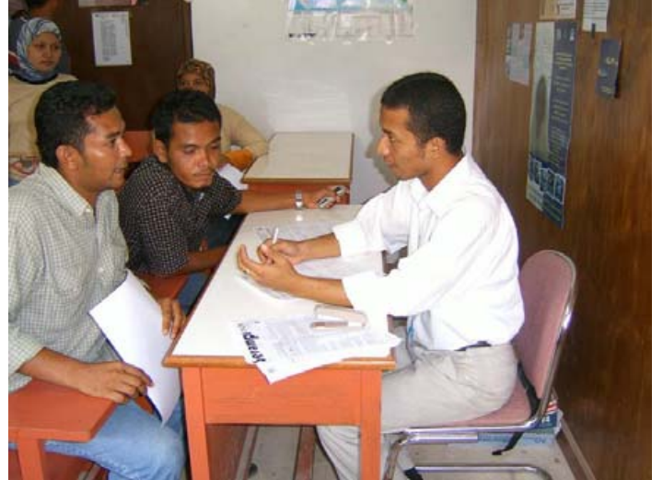
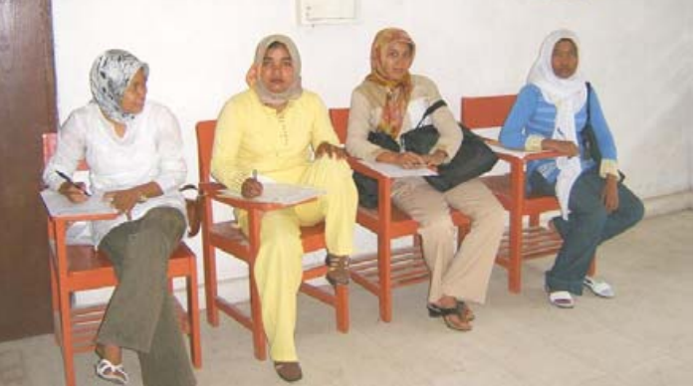
Centros de Empleo en Aceh, Indonesia
El Centro de Empleos busca juntar personas en búsqueda de trabajo con posibles empleadores, incluyendo organizaciones internacionales y compañías locales.
http://good-times.webshots.com/photo/1416814018075656272fLVvWl
2000 mujeres se han registrado en la base de datos de trabajo. Ellas vienen con una amplia variedad de habilidades y están en búsqueda de una variada gama de trabajos

Slide 20
Caso 10: Impacto económico en Yogyakarta. Reconstruyendo casas.
Después de que un terremoto azotó Yogyakarta en Mayo del 2006, el Gobierno de Indonesia inyectó más de 600 millones de dólares en la economía local a través de un enfoque comunitario y dirigido por los dueños.
Para recuperar la casa construida, con un estándar resistente a los desastres, este programa incluyó programas de entrenamiento para dueños de casas y comerciantes expertos.
El enfoque dirigido a la localidad contribuyó significativamente a la recuperación económica del área. Las tasas de desempleo bajaron desde 14.8% a 9.74%, producto de las actividades de reconstrucción.
En Diciembre de 2007, aproximadamente el 97.3% (279.000) de las casas estaban reconstruidas.
Lecciones
Un rápido y considerable monto de dinero en efectivo en la economía a través de programas de reconstrucción dirigidos a los dueños y a la comunidad, puede incrementar significativamente la recuperación económica y crear trabajos.
La reconstrucción dirigida por los dueños puede asegurar que el diseño del hogar satisface las necesidades de sustento específicas.
El entrenamiento de construcciones resistentes a los desastres entregado a la comunidades y a los constructores, mejora las habilidades de los constructores mientras que reduce la vulnerabilidad física de la población frente a futuros terremotos o ciclones.
La intensa concentración en la reconstrucción de casas puede dilatar la recuperación de medios de subsistencia. Esta ha sido una gran crítica a la estrategia de recuperación del gobierno. Como el trabajo de reconstrucción no es sustentable, la mejoría económica podría solo ser un aumento temporal. Sin embargo, el impacto económico a largo plazo de éste enfoque aún tiene que ser visto.

Slide 21
Caso 11: Mejoramiento de la importancia de las intervenciones de sustento, a través del análisis de mercado en Haití
Realizó un análisis de mercado para evaluar el impacto del desastre en los mercados locales y para identificar las intervenciones encaminadas a restablecer el normal funcionamiento de los mercados
Comenzó a evaluar la cadena de suministro, así como los servicios de mercado y el medio ambiente, antes y después de las inundaciones
Identificar y entrevistar a los actores clave que estaban vendiendo alimentos y artículos no alimentarios considerados esenciales para la supervivencia y para los medios de subsistencia
Lecciones y Replicabilidad
Los resultados del análisis de mercado permitieron a Oxfam y sus socios generar un diseño adaptado a las estrategias de asistencia
Las intervenciones no sólo demostraron ser más pertinente a las necesidades de subsistencia, sino que también fortalecieron el mercado. Esto ayudó a restablecer la actividad económica y crear nuevas oportunidades de generación de ingresos.
Debido a la confianza mutua entre las comunidades y las organizaciones de base comunitaria, Oxfam fue capaz de obtener acceso a los datos de los mercados y de los medios de subsistencia. Este acceso es esencial para identificar y dirigir a los diversos grupos, recoger datos suficientes, y poner en práctica las consiguientes intervenciones.

Slide 22
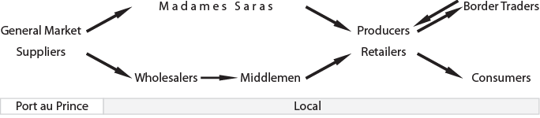
Caso 11: Mejorando la importancia de las intervenciones de subsistencia a través de análisis de mercado en Haití
Condición posterior a las inundaciones y los deslizamientos de tierra
Pérdida de animales de carga para transporte y almacenamiento
No afectados
Comerciantes
fronterizos
Proveedores de Mercado General
Productores
Reducido poder de compra
Minoristas
Consumidores
Mayoristas
Intermediario
Transporte e instalaciones de almacenamiento destruidas. Con deuda por pagar
Pérdida de animales de carga para transporte y almacenamiento

Slide 23
Caso 11: Mejorando la importancia de las intervenciones de subsistencia a través de análisis de mercado en Haití
Intervenciones
Fortalecimiento y preparación de los agricultores para los cultivos de la próxima temporada, asegurando una reserva disponible para los clientes
Vale de dinero para reconstruir el negocio
Agricultor
Comerciantes
fronterizos
Proveedores de Mercado General
Productores
Mejorando el poder de compra a través de
Minoristas
CFW
Mayoristas
Intermediario
Comunidad con mas dinero, sin necesidad de asistencia
Vale de dinero para reconstruir el negocio
Rehabilitacipon de la Infraestructura conectada al mercado local

Slide 24
Mejorando la promoción de los medios de sustento

Slide 25
Caso 13: ONG de desarrollo local toma la recuperación de medios de sustento en Tamil Nadu
La asistencia entregada por Acción de Personas para el Desarrollo (PAD), se centró en la pesca, post-pesca y en las actividades complementarias, a través del refuerzo de grupos comunitarios de auto ayuda (SHG) ya existentes y creando grupos adicionales a través de los distritos.
Los SHG incluyen a un pescador y una mujer asumiendo las actividades posteriores a la pesca (ej: procesando, secando o vendiendo). Este tipo de enfoque de grupos basados en la comunidad condujo a algunas iniciativas innovadoras como por ejemplo la expansión de sus mercados y el incremento de sus ingresos a través de la compra de un congelador; iniciativas de micro-emprendedor (comercialización posterior a la pesca y trasporte para terminar en mercados, pequeñas tiendas, crianza de ganado caprino, etc), organización de remates regulares de pesca, etc.
Los miembros de SHG se reúnen al menos una vez al mes para identificar los problemas de la comunidad (por ejemplo la entrega de infraestructura básica y servicios sociales), y tratar de resolverlos con los funcionarios de distrito local.
Lecciones
El compromiso de larga data de PAD con la economía local y su foco en la conservación del ambiente ayudó a asegurar un reemplazo más sustentable de los bienes de pesca.
Fortaleciendo un amplio rango de medios de sustento, incluyendo procesamiento del pescado y el comercio, permitió una recuperación del mercado y un aumento de las ganancias mayores a las previas al tsunami.
A través de SHG, se pone el poder de decisión en manos de aquellos que entiende las complejidades de la subsistencia individual y su interdependencia
La provisión de servicios financieros y el soporte técnico que entregó PAD, ayudó a los miembros de la comunidad a darse cuenta de que existen algunas soluciones únicas e innovadoras que se alinean con los objetivos de desarrollo de largos plazo.

Slide 26
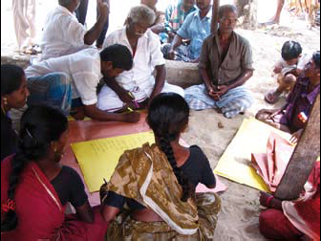
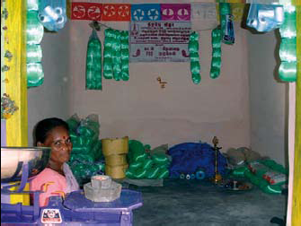
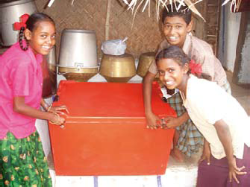
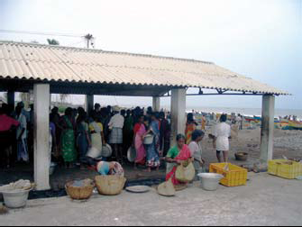
Caso 13: ONG de desarrollo local toma la recuperación de medios de sustento en Tamil Nadu
Discusión en Grupos de Auto Ayuda (SHG)
Iniciativa de Micro Emprendedor: Pequeño negocio
Congelador para el grupo
Típico remate de pescados
http://www.terredeshommes.org/pdf/publication/working_paper_regnier.pdf

Slide 27
Caso 14: Comprometiendo a las Universidades y el sector privado en Yogyakarta
El programa fue básicamente implementado por dos años, desde Marzo de 2007 hasta Febrero de 2009, promovido por la Universidad Gadjah Mada y su aliado Exxon Mobil. El programa es apoyado localmente por Village Leader, Heritage District Management Organization, una ONG local para Kotagede Heritage District Preservation y la Cooperativa Silver Works Producers en Yogyakarta.
Este programa fue iniciado por la reactivación de pequeñas industrias mediante la mejora de las habilidades de los orfebres (capacidades y aptitudes, velocidad y calidad del producto acabado), la calidad del diseño (valor de arte, utilidad, valor de mercado, originalidad) y habilidades (prolijidad, transformación de diseño, habilidad técnica y capacidad de diseño detallado).
La publicidad y promoción de los mejores productos en exposición se ha realizado a través de un portal de Internet, (http://kotagedecrafts.multiply.com), para captar el potencial de compradores nacionales e internacionales.
Lecciones
El programa fue capaz de aprovechar la experticia y los recursos de una amplia gama de partes interesadas para diseñar e implementar un enfoque que aborda las múltiples cuestiones requeridas para reconstruir y mejorar los medios de subsistencia de los orfebres.
Este enfoque más complejo permitió a los orfebres mejorar sus habilidades, ampliar su vocabulario de diseño, ampliar sus conocimientos de comercialización y promoción, y finalmente, recuperarse de sus pérdidas financieras tras el terremoto.
Este programa proporcionó una vía a través de la cual la comunidad académica se pudo involucrar en los servicios a la comunidad.

Slide 28
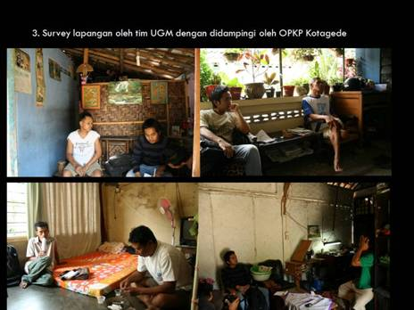





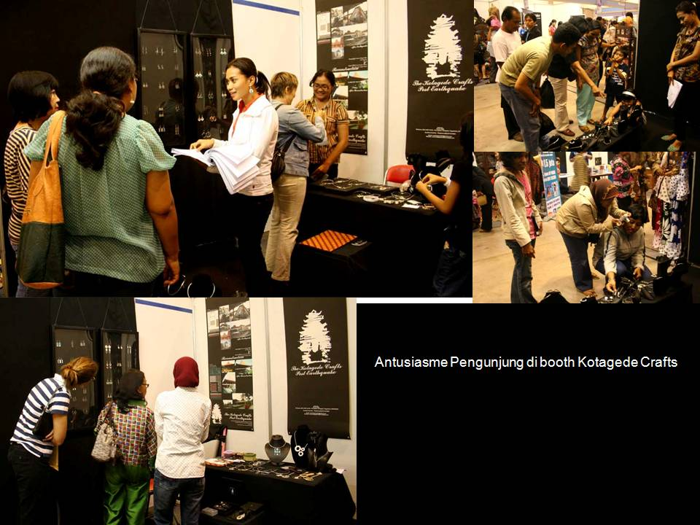
Caso 14: Comprometiendo a las Universidades y el sector privado en Yogyakarta
Un estudio preliminar de selección de los beneficiarios colaboró con la Organización de Gestión de Patrimonio
Los diseños
Personas de la Universidad visitan a los artesanos afectados
Sitio Web:
http://kotagedecrafts.multiply.com/
Exhibición de Artesanías 2008

Slide 29
Caso 15: Préstamos a la mediada para agricultores en Bangladesh, 2005.
El Fondo Internacional para el Desarrollo de la Agricultura (IFAD) y el Gobierno de Bangladesh juntaron sus fuerzas con la Fundación Palli Karma-Sahayak (PKSF) y proporcionó créditos a las comunidades agrícolas a través de ONG locales, el proyecto ha introducido servicios financieros flexibles que satisfacen las necesidades de pequeños agricultores, solucionando problemas en proyectos de micro-financiamiento existentes en el pasado.
Las innovaciones incluyen:
Extensión del período de gracia antes de que comience el re-pago
Extensión del periodo entre cada pago, de una a dos semanas, mensualmente o incluso trimestral.
Requerimiento de pagos regulares por servicios sólo durante la primera parte del período de préstamo
Ofrecimiento de préstamos estacionales, con devolución de la suma global después del período de cosecha.
A través de estos servicios micro financieros, el proyecto provee entrenamiento y mejora las técnicas agrícolas, la diversificación de los cultivos y la ganadería.
Lecciones
Las instituciones micro financieras comúnmente poseen la voluntad y flexibilidad para desarrollar productos financieros a medida, que no están disponibles en otras instituciones crediticias formales. Esto es particularmente importante para los agricultores y otras personas quienes no reciben ingresos incrementales.
Los estudios sobre el uso de los créditos de Instituciones Micro Financieras alrededor del mundo han mostrado que el micro crédito no solo sirve como una alternativa a los altos intereses de créditos formales, sino que también libera a los solicitantes de créditos de deudas a largo plazo.
Esta es la primera vez que PKSF, a través de sus organizaciones aliadas, provee créditos (montos más altos que los micro créditos) a los agricultores (pequeños agricultores), y lo hizo exitosamente.

Slide 30
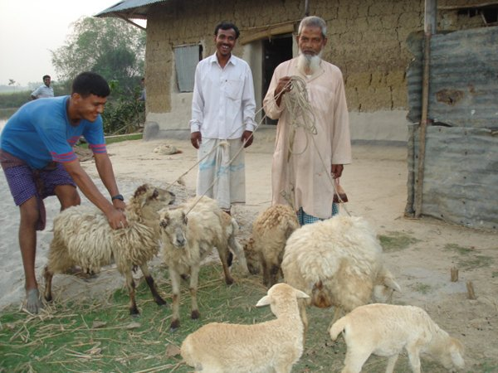
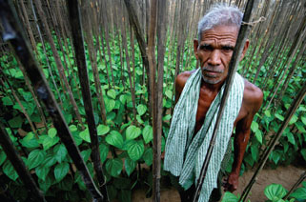

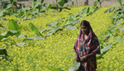
Diversificación de productos agrícola mediante
la ganadería
Nuevo cultivo de betel financiado a través de préstamos de amigos de los agricultores
Mostaza cultivada entre planta de banano: los campesinos han aprendido los beneficios de los cultivos intercalados
Los agricultores ahora son capaces de introducir mencanizaciones básicas

Slide 31
Servicios Micro-financieros
Los productos y servicios micro-financieros pueden abordar las necesidades de recuperación de subsistencia de distintas maneras
Opciones
    Micro-crédito – Las Instituciones micro-financieras proporcionan préstamos de montos bajos para reparar o reemplazar activos de sustento que son críticos (éstos pueden servir para reconstruir casas, sustituir herramientas, o comprar reservas iniciales), financiar la deuda existente (préstamos informales con altos intereses) o complementar ingresos bajos.
    Micro-ahorros- Cuentas de ahorro, las cuales proveen la seguridad y la estructura para crear una base de activos y garantizar la seguridad de los ingresos obtenidos con dificultad.
    Micro-seguros- Estos normalmente son pequeños planes de seguros con una baja prima, proporcionando los retiros de dinero en caso de situaciones de emergencia o muertes.
    Micro-arriendo - para aquellos que no tienen activos suficientes que sirvan de garantía, recursos tales como herramientas o maquinaria puede ser alquilada con la opción de compra.
    Servicios de envío de dinero-las instituciones micro-financieras a menudo sirven como un punto de acceso central para el envío de dinero a las familias o a los amigos, tanto a nivel nacional como internacional.
    Entrenamiento y Servicios de Mercado- Las instituciones micro-financieras frecuentemente proporcionan gestión financiera, empresarial, liderazgo y capacitación profesional para acompañar sus servicios.

Slide 32
Caso 16: Proporcionando seguro a las poblaciones mas pobres de Gujarat
La Asociación de Mujeres Autónomas (SEWA) ha proporcionado préstamos y seguros para las
mujeres de las aldeas más pobres, después del terremoto de Gujarat de 2001.
Los préstamos les han permitido diversificar los medios de subsistencia, obtener ingresos regulares, y mejorar su capacidad para gestionar el riesgo.
Con el fin de reducir su vulnerabilidad ante futuras crisis, SEWA proporciona un conjunto integrado de micro-finanzas que incluye sistemas de micro-seguros que fue promovida a través de un enfoque integrado que combina ahorro, crédito y seguros, por lo tanto los miembros pueden ahorrar para pagar la prima del seguro a través de pequeñas cuotas mensuales.
La experiencia de SEWA ha demostrado que las micro-finanzas pueden reducir significativamente la vulnerabilidad de los pobres en áreas propensas al riesgo.
Lecciones
Las comunidades que se habían beneficiado de los servicios financieros de SEWA en el pasado fueron capaces de identificar rápidamente a aquellos con mayores necesidades, y proporcionar la asistencia pertinente.
Ya que el servicio financiero fue manejado por miembros de la comunidad, los beneficiarios pudieron fácilmente acceder a la información necesaria mientras la responsabilidad del reembolso fue desplazada desde la organización a la comunidad en sí misma.
Conectando los micro-seguro con los préstamos y/o otros servicios, es un modo de manejar el impacto inmediato de un desastre reciente, mientras se prepara para el futuro.

Slide 33
Tres tipos de servicios financieros desarrollados por el Banco SEWA
GASTOS
PREVISTOS
- Necesidades de la Vejez
- Festivales
- Matrimonios de los hijos
GASTOS
PRODUCTIVOS
- Compra de bienes
- Expansión del negocio
- Financiamiento del hogar
- Mejoramiento de la infraestructura
GASTOS
NO PREVISTOS
- Enfermedades
- Muertes
- Calamidades Naturales
- Desastres provocados por el hombre
Ahorros
Seguros
Préstamos
Fuente: http://www.sewabank.org/approach.htm

Slide 34
Caso 17: Servicio de Desarrollo de Negocios posterior al tsunami en Thailandia
Previo al tsunami de 2004, GTZ llevó a cabo un programa para promover la competitividad de la pequeña y
mediana empresa (PYME) en Tailandia.
El proyecto REANUDAR estableció centros de negocios en las dos provincias en colaboración con el Ministerio de Industria.
Los servicios de REANUDAR comenzaron con un programa grupal de asesoría motivacional para ayudar a los empresarios a desarrollar metas para reiniciar sus negocios.
El proyecto trabajó en estrecha colaboración con los bancos locales para vincular servicios de desarrollo empresarial con los préstamos de negocio para las PYME participantes.
En lugar de tratar de crear algo nuevo, el proyecto REANUDAR actuó como intermediario, explorando el entorno a fin de identificar el paquetes de apoyo más adecuado para satisfacer las necesidades de los clientes PYME.
El equipo de REANUDAR reportó a los oficiales industriales provinciales en Phuket y Pang Nga, quienes tenían la responsabilidad administrativa de co-coordinar toda la asistencia del Ministerio de Industria, a empresas afectadas por el tsunami. Esta integración aseguró que todas las ramas afectadas del Ministerio de Industria entendieron los propósitos y los objetivos del proyecto.
Lecciones
La asesoría de negocios dada por consultores locales calificados puede ayudar a pequeños y micro empresarios a desarrollar un plan más viable para restablecer sus negocios.
La combinación de las asesorías con los créditos iniciales puede ser crítico cuando las pérdidas de bienes son altas.
El suministro de préstamos iniciales a través de los bancos ofrece a las PYME la oportunidad de desarrollar una relación financiera con el banco y construir mayor solvencia para créditos.
El trabajo conjunto con administraciones municipales puede ayudar a alinear esfuerzos de recuperación de los múltiples medios de subsistencia y vincularlos con proyectos de desarrollo económico a largo plazo.

Slide 35
Caso 18: Nuevo mercado para medios de subsitencia tradicionales en Sri Lanka
El tsunami de 2004 golpeó fuerte a la industria del coco y de la fibra de coco, acabando con árboles de
palma de coco, equipos de hilandería, molinos de fibra de coco y los pozos de almacenamiento. Oxfam
intervino inmediatamente para ayudar a las mujeres a restablecer sus ingresos a través de lo siguiente:
Apoyando los molinos locales, enviando cocos desde las zonas menos afectadas por el tsunami y ofreciendo salarios a las mujeres para restaurar sus pozos de fibra de coco.
En colaboración con el Instituto Nacional de Gestión de Negocios, se llevó a cabo un análisis de cadena de mercado para aprender cómo los hiladores eventualmente podrían aumentar sus ganancias.
La investigación propuso que las mujeres aprendan a fabricar productos con valor agregado como pañuelos, escobas y jardineras, que podrían vender a precios más altos que los simples cordeles, creando una empresa controlada por el trabajador que podría representar los intereses de los hiladores de coco de las aldeas y mejorar su influencia en el mercado.
La investigación de seguimiento de Oxfam fue realizada proporcionando capacitación acerca de cómo crear productos de valor agregado y manejar un pequeño negocio y desarrollar y distribuir equipos mecanizados para ayudar a las mujeres a aumentar su producción y asegurar una mayor consistencia en sus productos.
Lecciones
Asociarse con empresas y expertos económicos puede ayudar a exponer nuevos
mercados viables a los medios tradicionales de subsistencia.
Construyendo habilidades técnicas y comerciales, adquiriendo los activos necesarios para satisfacer las exigencias y desarrollando el liderazgo y la capacidad organizativa; contribuye a la realización de una iniciativa más sustentable.

Slide 36
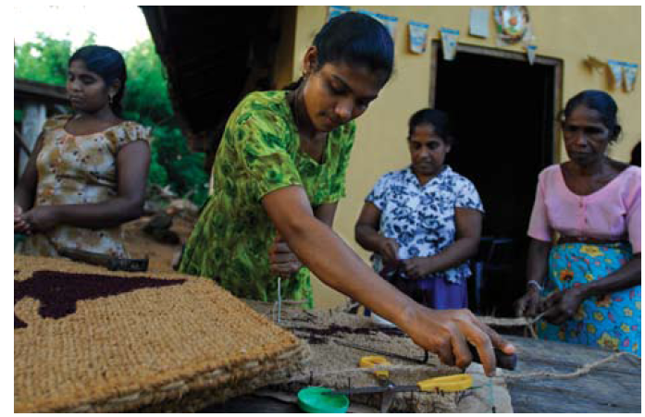
Un estudio de mercado encontró que si una mujer convierte la fibra de coco en un limpia pies, ellas producen un producto de mayor valor al que tradicionalmente producen, por lo que ellas pueden ganar mas dinero en el mercado. Con el apoyo de Oxfam, en la forma de equipamiento mecanizado, estos trabajadores de la fibra de coco han sido capaces de doblar o triplicar sus ganancias. Atul Loke/Panos para Oxfam America

Slide 37
Caso 19: Creando asociaciones de materias primas en Zimbabwe
Desafío: la carencia de conocimiento acerca de los mercados ha trabajado en beneficio de las personas para ofrecer dinero en efectivo en la mitad del precio de mercado, a los agricultores desesperados- sólo para vender la mercancía al doble del precio.
Debido a este desafío, la organización Acción Práctica para África del Sur (ITDG) ha facilitado la formación de siete asociaciones de productos básicos
Las asociaciones de productores son plataformas donde los agricultores comparten conocimientos sobre el uso de tecnologías adecuadas y accesibles para aumentar su producción agrícola.
Establecer estrechas relaciones de trabajo entre los agricultores y las instituciones que prestan servicios y también crear fuertes vínculos de los agro-negocios y las instituciones de crédito
Construir la capacidad de las pequeñas comunidades productoras, de utilizar asociaciones de materias primas cuando estén demandando un incremento en el apoyo de las instituciones que prestan servicios; tales como la Unión de Agricultores de Zimbabwe (ZFU).
Lecciones
Desarrollar la capacidad institucional y organizacional de individuos que comparten similares medios de sustento, puede crear una comunidad de práctica en la que cada miembro mejore sus propios conocimientos y capacidades a través de la experiencia compartida de los demás.
Fortalecimiento de las relaciones con otros que forman parte de la cadena de suministro pueden llevar a mejorar los productos y un aumento de la demanda.
Mediante el trabajo colectivo, las personas aumentan su capital político, permitiéndoles abogar mejor por los cambios que hacen que sus medios de subsistencia sean más sustentables.

Slide 38
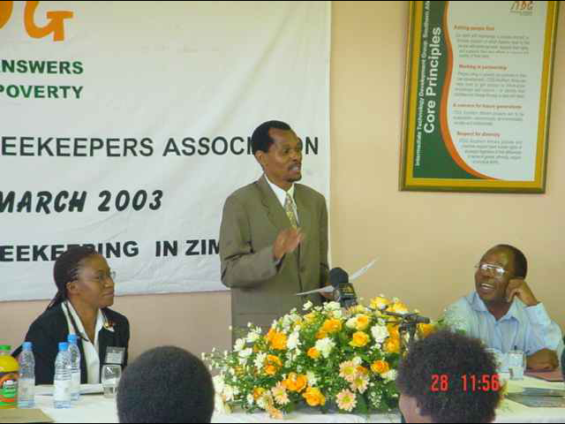
Pequeños apicultores, estableciendo plataformas para el lobby

Slide 39
Por favor ver-
Notas de orientación sobre recuperación: medios de subsistencia
http://www.recoveryplatform.org/assets/Guidance_Notes/INTERNATIONAL_LIVELIHOOD_150910.pdf

